Slide 1
PROGRAMLAMA TEMELLERİ
Öğr. Gör. Erhan AKAGÜNDÜZ

Slide 2
İşlem Önceliği
Aritmetik işlemler yapılırken kullanılan operatörlerde öncelik sıralaması vardır.
Bu sıralama;
Parantez ( )
Üs alma **
Çarpma - Bölme * , /
Toplama - Çıkarma + , - şeklindedir.

Slide 3
İşlem Önceliği
Örnek: 10 + 4 * 3 / (8 + 4) = ? Sorusunu işlem önceliğine göre çözünüz.
Çözüm = 10 + 4 * 3 / 12
= 10 + 12 / 12
= 10 + 1
= 11 olacaktır.

Slide 4
Algoritmalar
Algoritma kelimesi bir İslam Bilgini olan El-Harezmi’nin (780-850) isminin Latince karşılığından gelmektedir.
El-Harezmi;
matematik,
gök bilim ve coğrafya alanlarında çalışmış,
cebirin temelini oluşturmuş,
bugünkü bilgisayar bilimi ve elektroniğin temeli olan 2’lik (binary) sayı sistemini ve 0’ı (sıfır) bulmuş önemli bir bilim insanıdır.

Slide 5
Algoritmalar
Programlamanın öğrenilebilmesi için öncelikle algoritmanın ne olduğuna ve nasıl geliştirilmesi gerektiğine cevap bulunmalıdır.
Problem çözme yöntemlerinden biri olan algoritma geliştirmek kodlamaya atılan ilk adımdır.
Algoritma mantığı iyice kavrandıktan sonra bu mantık ile birlikte bir programlama dili kullanılarak yazılım geliştirme süreci başlar.

Slide 6
Algoritmalar
Algoritma;
Belirli bir mantığı olan, farklı düşünebilmeyi ve problem çözmeyi öğretmek için tasarlanan bir yoldur.
Başka bir ifadeyle algoritma;
Bir problemi çözmeye giden yolun basit, net ve belirli bir sıraya göre tasarlanmış hâlidir.

Slide 7
Algoritmalar
Algoritmalar;
Açık ve net olmalıdır.
Kullanılacak olan girdiler iyi tanımlanmış olmalıdır.
Çıktılar açık ve anlaşılır olmalıdır.
Algoritmalar hızlı olmalıdır.
Sonlu ve uygulanabilir olmalıdır.

Slide 8
Algoritmalar
Örnek: 2 kişilik sade Türk kahvesi hazırlama algoritması aşağıdaki gibi olacaktır:
Adım 1- Başla
Adım 2- Cezveye iki fincanlık su koy
Adım 3- Cezveye 2 tatlı kaşığı kahve koy
Adım 4- Ocağı yak
Adım 5- Cezveyi ocağa koy
Adım 6- Kahveyi karıştır
Adım 7- Bir süre kahvenin olmasını bekle
Adım 8- Kahve köpürmeye başladı mı? Hayır ise 6. Adıma git
Adım 9- Kahveyi fincanlara doldur
Adım 10- Bitir

Slide 9
Algoritmalar
Her algoritma;
bir başlama komutu ile başlar
ve bitirme komutu ile sona erer.
Problemi çözmek için problem önce küçük parçalara bölmelidir.
Hedeflenen sonuca ulaşmak için atılan adımlar ise;
net ve
uygulanabilir nitelikte olmalıdır.

Slide 10
Sözde Kod (Pseudo-code)
Sözde Kod(Pseudo-Code);
Konuşma dili ile programlama dili arasında, algoritma geliştirmek için kullanılan yapay kodlara sözde kod denir.
Sözde kodlar;
metinsel ifadelerle yazılarak,
problemlerin programlamaya yaklaştırılmış hâlidir.
Değişken: Her seferinde
farklı değerler alabilen
ifadelerdir.
Sabit: Değeri değişmeyen
ifadelerdir.

Slide 11
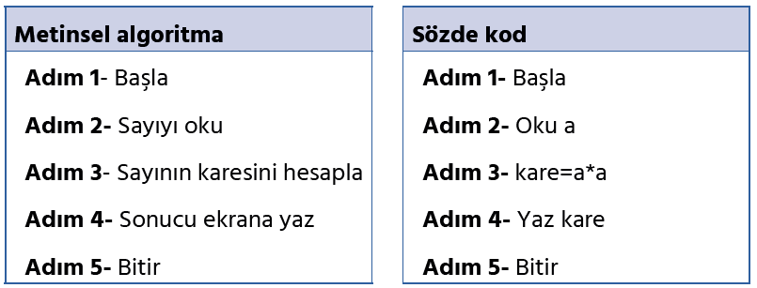

Sözde Kod (Pseudo-code)
Örnek: Girilen sayının karesini bulan algoritmayı metinsel ve sözde kod kullanarak yazınız.

Slide 12
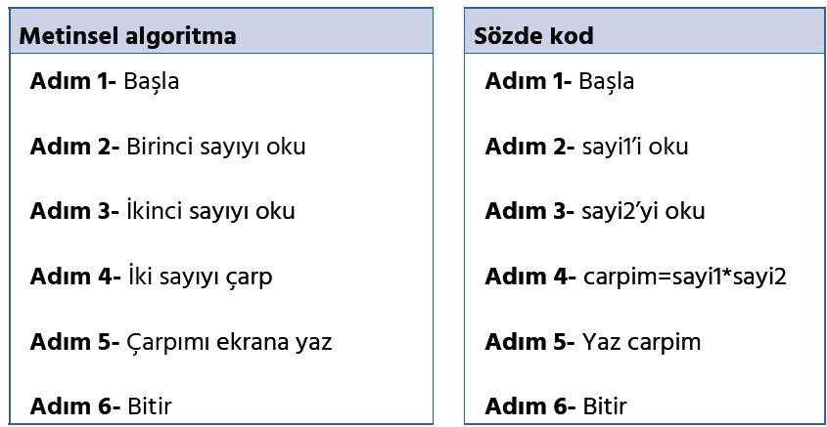
Sözde Kod (Pseudo-code)
Örnek: İki sayıyı çarpıp sonucu ekrana yazdıran algoritmayı metinsel ve sözde kod kullanarak yazınız.
Notes:
Bu örnekte sayi1, sayi2 ve carpım birer değişkendir.

Slide 13
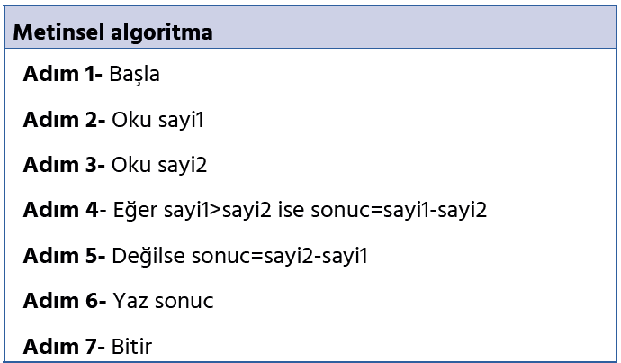
Sözde Kod (Pseudo-code)
Örnek: Klavyeden girilen iki sayının büyük olanından küçük olanını çıkaran algoritmayı yazınız.
Mantıksal algoritmalar:
Algoritma içinde karşılaştırma yapma veya karar vermeyi gerektiren durumlar için kullanılır.

Slide 14
Sözde Kod (Pseudo-code)
Örnek: 0’dan 100’e kadar olan çift sayıları ekrana yazdıran algoritmayı hazırlayınız.
Adım 1- Başla
Adım 2- sayac = 0
Adım 3- yaz sayac
Adım 4- sayac = sayac + 2
Adım 5- Eğer sayac <= 100 ise git Adım 3
Adım 6- Bitir
Sayaç: Bir işlemin belli
bir sayıda artması veya
azalması şeklindeki
sayma işlemlerinde
kullanılan değişken.

Slide 15
Sözde Kod (Pseudo-code)
Örnek: Ekrana 5 defa “merhaba” yazdıran algoritmayı yazınız.
Adım 1- Başla
Adım 2- sayac = 0
Adım 3- yaz “merhaba”
Adım 4- sayac = sayac + 1
Adım 5- Eğer sayac < 5 ise git Adım 3
Adım 6- Bitir
Döngüsel algoritmalar:
Algoritma içinde tekrar eden işlemler(döngü) için kullanılır.

Slide 16
Akış Diyagramları
Algoritma ile adım adım yapılan işlemlerin, özel semboller (geometrik şekiller) kullanılarak gösterilmesine akış diyagramı denir.
Görsel: Akış diyagramı

Slide 17
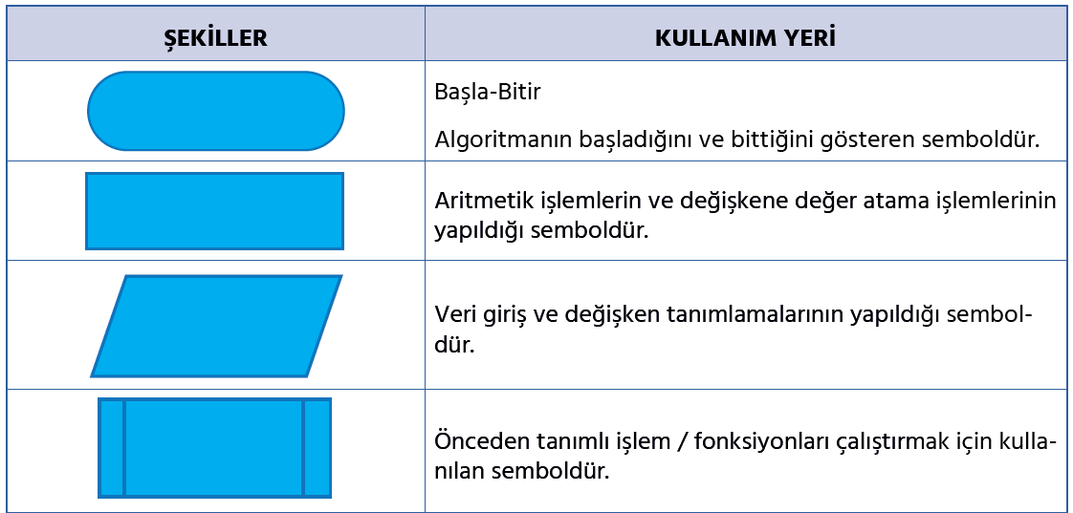
Akış Diyagramları

Slide 18
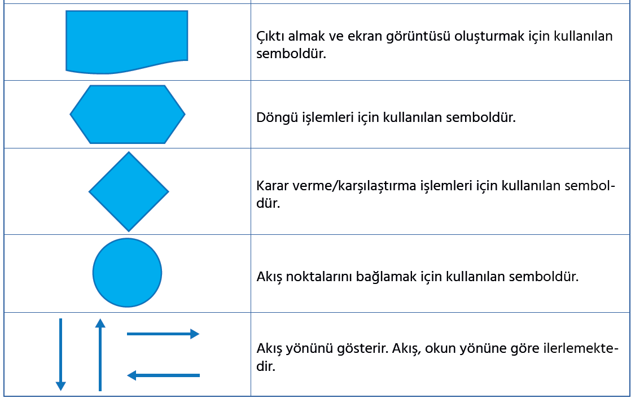
Akış Diyagramları

Slide 19
Flowcart (Akış Diyagramı) Hazırlama Programının Kurulumu
Akış diyagramı hazırlama programı kullanılarak hazırlanmak istenilen akış şemaları bilgisayar ortamında kolaylıkla çizilebilir.
Akış diyagramı hazırlama programı bilgisayara kurulum gerektirmeden çevrimiçi kullanılabileceği gibi bilgisayara kurularak internet bağlantısı olmadan da kullanılabilir.
Akış diyagramı hazırlama programı tarayıcıda çalıştırıldığı zaman aşağıdaki görüntü ile karşılaşılır:

Slide 20
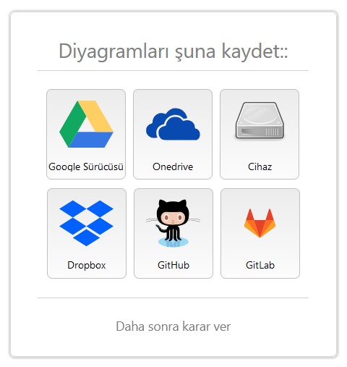
Flowcart (Akış Diyagramı) Hazırlama Programının Kurulumu
Google a draw.io yazıyorsun. Seni aşağıdaki linke yönlendiriyor.
https://app.diagrams.net/
Akış diyagramı hazırlama programı tarayıcıda çalıştırıldığı zaman yandaki görüntü ile karşılaşılır:
Akış diyagramı programı ile çalışılacak ortam buradan seçilir.

Slide 21
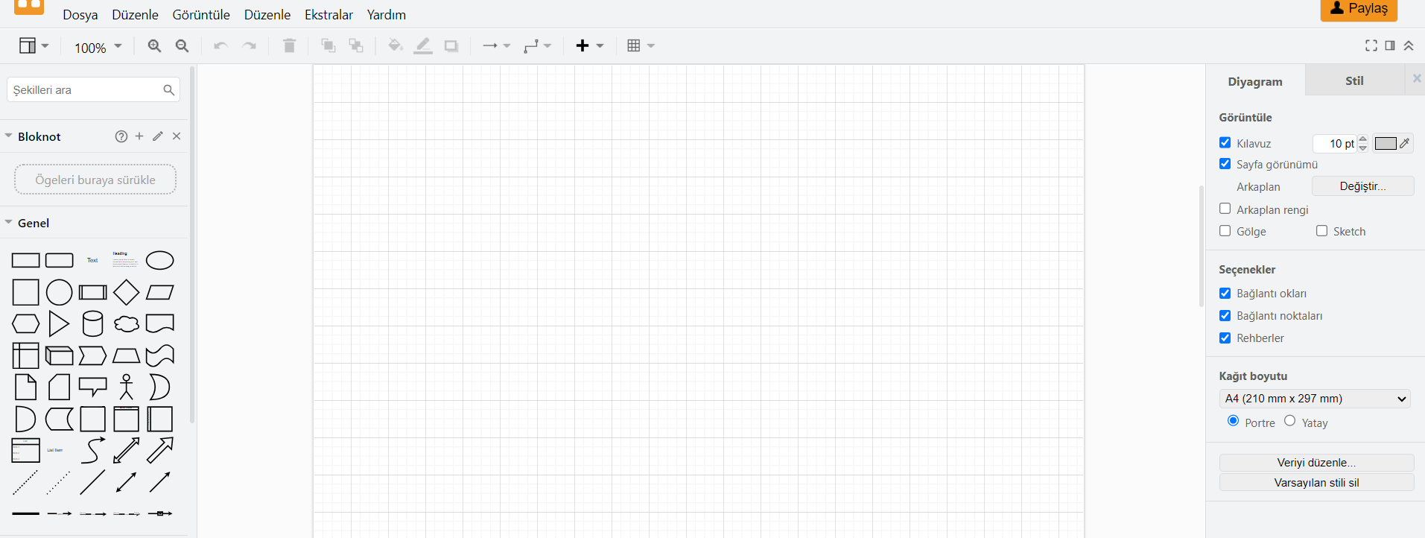
Flowcart (Akış Diyagramı) Hazırlama Programının Kurulumu
Kullanılacak olan nesneler sürükle bırak yöntemi ile tasarım alanına aktarılarak akış şemaları basit bir şekilde
oluşturulur.

